Slide 1

Исследовательский проект
«Расту с книгой»
Подготовила:
Полянская В.А

Slide 2

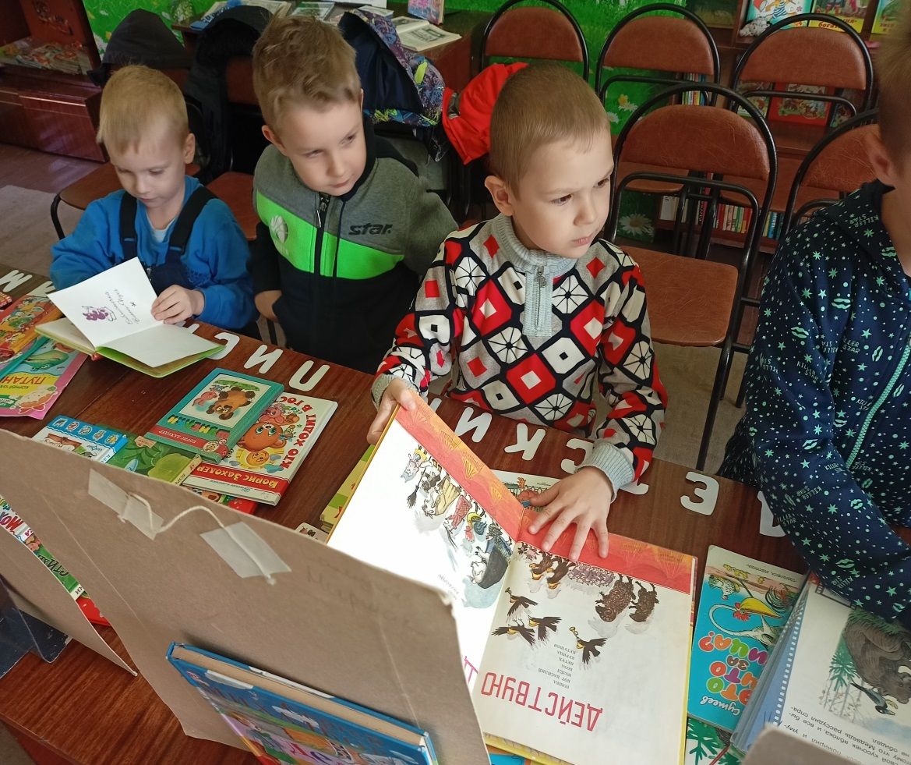
Вид проекта: Творческий, информационно-познавательный, художественно-речевой.
Продолжительность проекта: долгосрочный.
Участники проекта: Дети средней группы №,6 воспитатели, родители.

Slide 3
Актуальность:
Нам необходимо с раннего детсва приучить ребенка находить интерес в книге. Прививая любовь к книге, мы помогаем ребенку познавать окружающий мир и себя в нем, формировать нравственные чувства и оценки, развивать восприятие художественного слова. Слушая чтение взрослого, рассматривая с ним книжные иллюстрации, ребенок активно думает, переживает за героев, предвосхищает события. От взрослого зависит станет ли ребенок настоящим, увлеченным читателем и какое отношение к процессу чтения, к литературе вырабатывается у ребенка.

Slide 4
Цель проекта: Формирование у детей устойчивого интереса к общению с
детской книгой, развитие творческих, познавательных способностей детей.
Задачи проекта:
Приобщить детей к книжной культуре.
Совершенствовать стиль партнерских отношений, способствующими воспитанию у детей интереса к художественной литературе.
Повысить культуру речи детей. Сформировать у детей понимание того, что книга источник знаний.
Воспитывать интерес к книге и бережное отношение к ней.
Вызывать положительные эмоции при чтении книг.
Повысить компетентность родителей в вопросах ознакомления детей с детской
художественной литературой.

Slide 5
Ожидаемые результаты:
Повышение интереса детей к чтению художественной литературы.
Обогащение словаря, развитие лексико-грамматического строя, связной речи
детей.
Развитие творческих способностей у дошкольников.
Повышение уровня развития речи детей.
Расширение взаимодействия дошкольного учреждения и семьи.

Slide 6
Этапы проекта:
I этап – подготовительный, постановка проблемы.
Сбор информации, работа с методической литературой.
Анкетирование родителей «Ребёнок и книга».
Постановка проблемы перед детьми «Для чего нужным нам книги?».
II этап – обсуждение проблемы, принятие задач.
Довести до детей важность данной проблемы.
Подбор художественной литературы.
Подготовка наглядного иллюстрированного материала.
Оформление книжного уголка.
Пополнение предметно-развивающей среды.

Slide 7
III этап – основной.
Рассматривание книг, иллюстраций, портретов детских писателей с детьми.
Чтение произведений, рассматривание иллюстраций к ним: А. Барто, К.
Чуковский.
Подбор консультаций, памяток и буклетов для родителей.
Фото-выставка «Книга – мой спутник, мой лучший друг!»
Выставка совместного творчества детей и родителей «Книжка своими руками»
Сбор материала для рубрики «Любимые книги детства наших родителей» в
журнал «Родничок».
Проведение подвижных, дидактических, сюжетно-ролевых игр.
IV этап – заключительный.
Подведение итогов реализации проекта.

Slide 8
Виды детской деятельности:
Игровая.
Коммуникативная.
Информационно-познавательная.
Продуктивная.
Двигательная.
Чтение художественной литературы.
Интеграция образовательных областей:
Познавательное развитие.
Социально-коммуникативное развитие.
Речевое развитие.
Художественно-эстетическое развитие.
Физическое развитие.

Slide 9
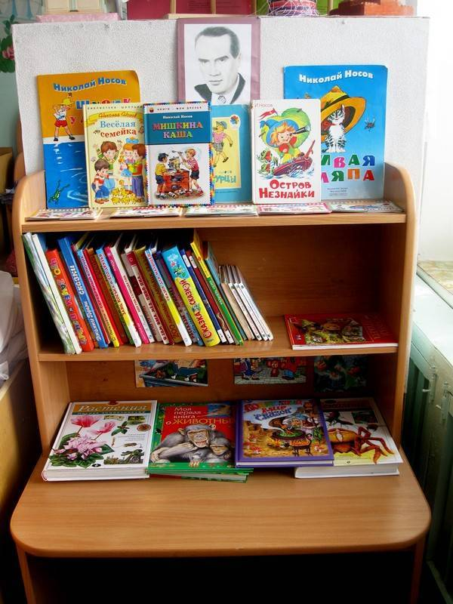
Книжный уголок
«Книга – мой
спутник, мой лучший
друг!».

Slide 10
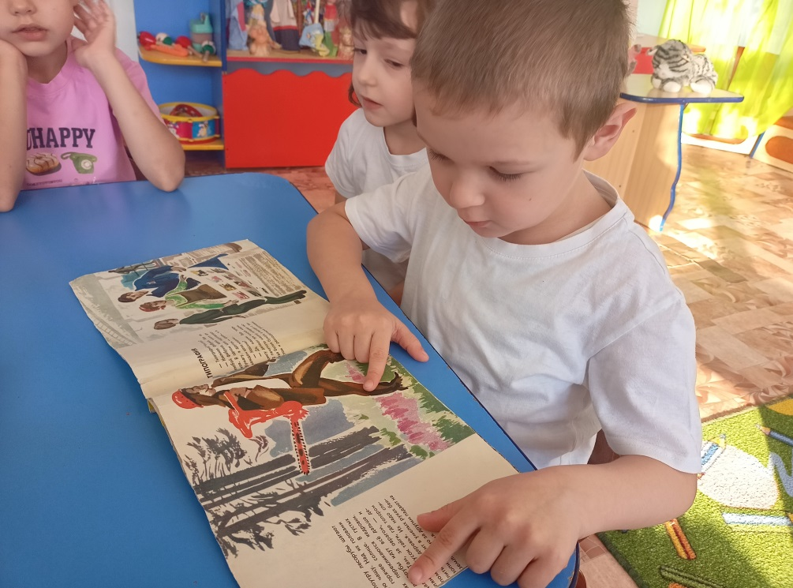
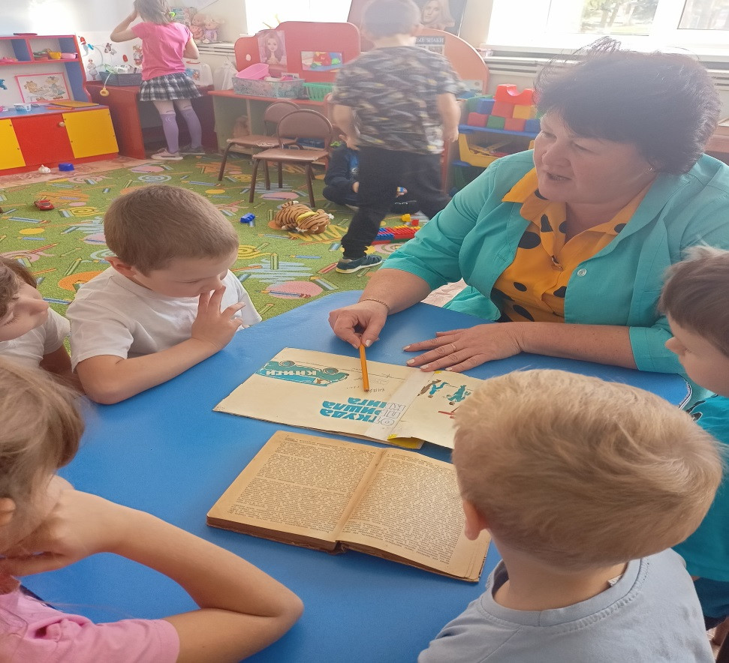
«Рождение книги» исследование материала

Slide 11
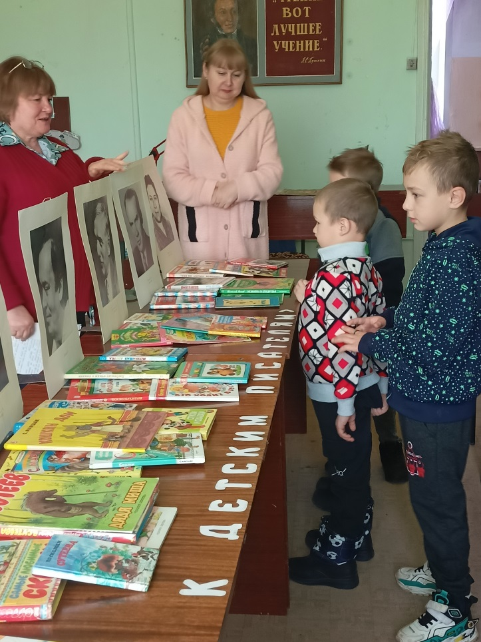
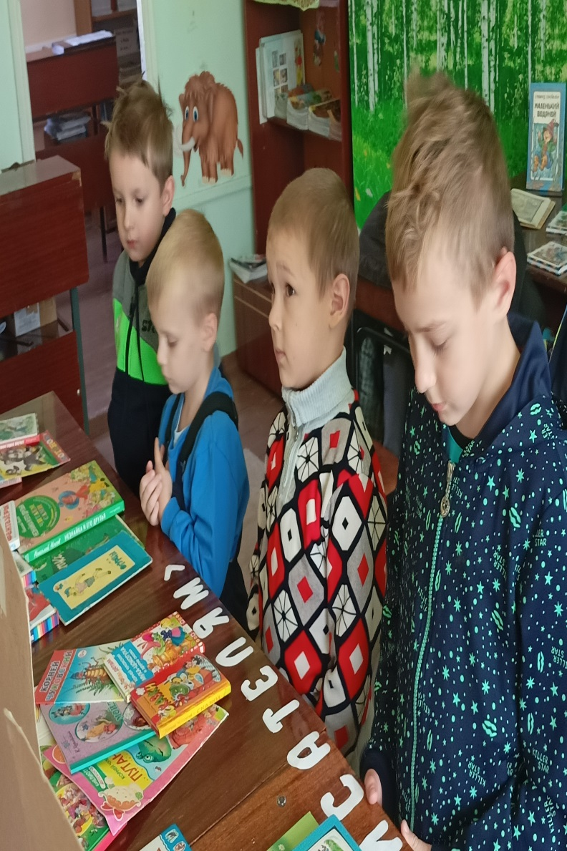
Поход в библиотеку «Дом книги»

Slide 12
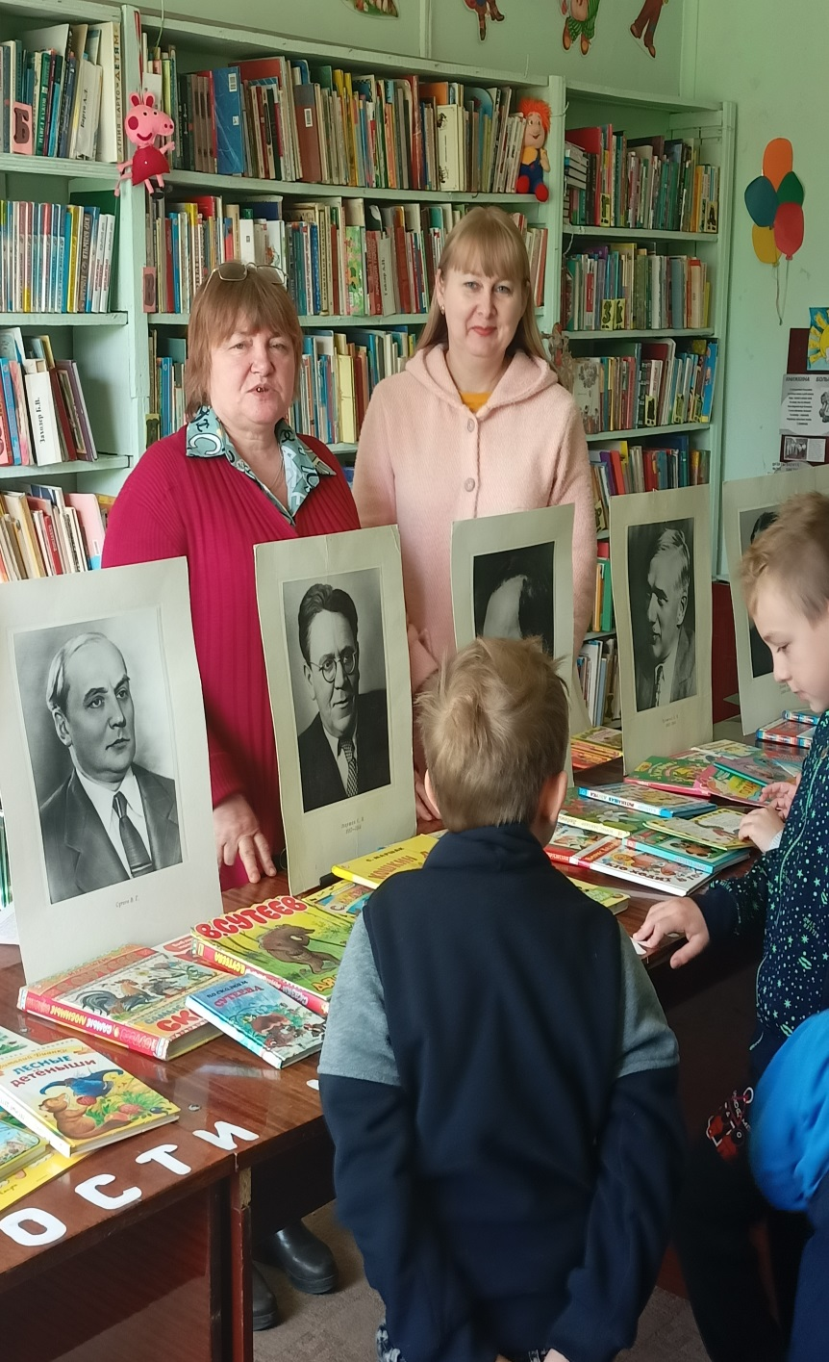
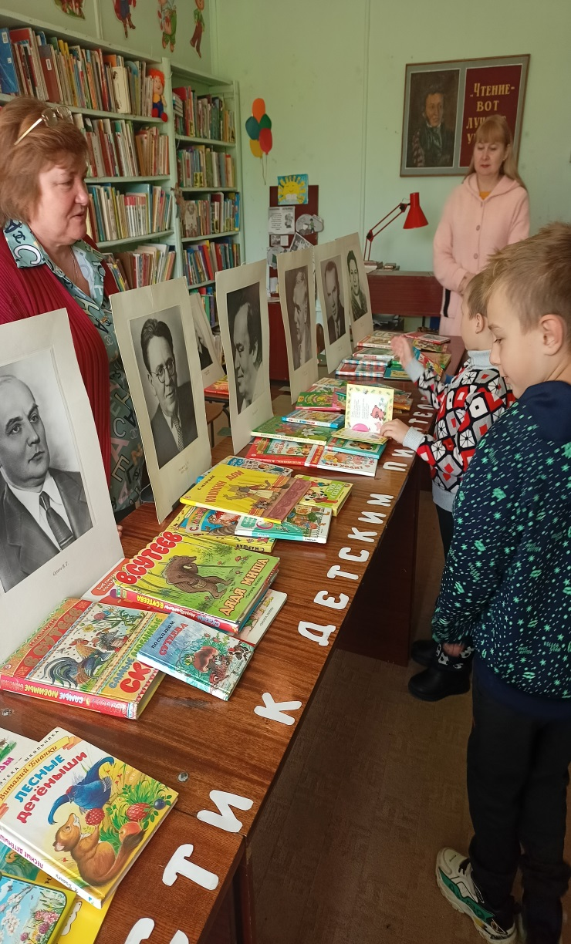
«Кто пишет книгу»
Знакомство с детскими авторами, и их творчеством

Slide 13
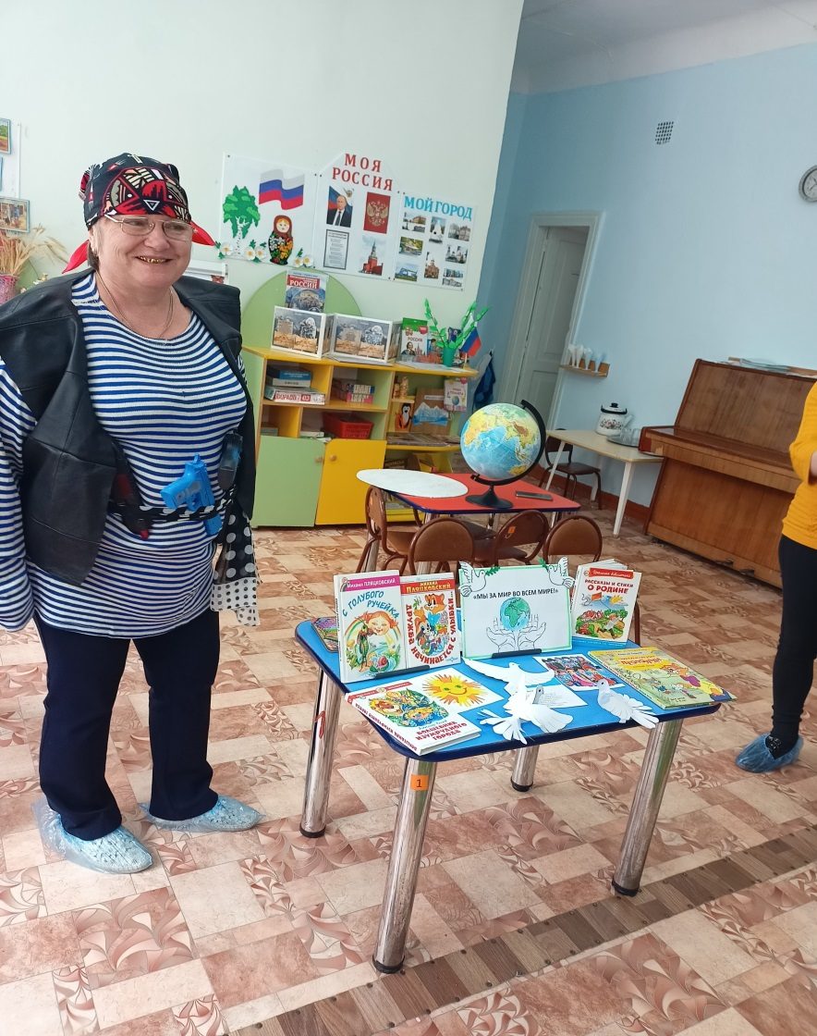
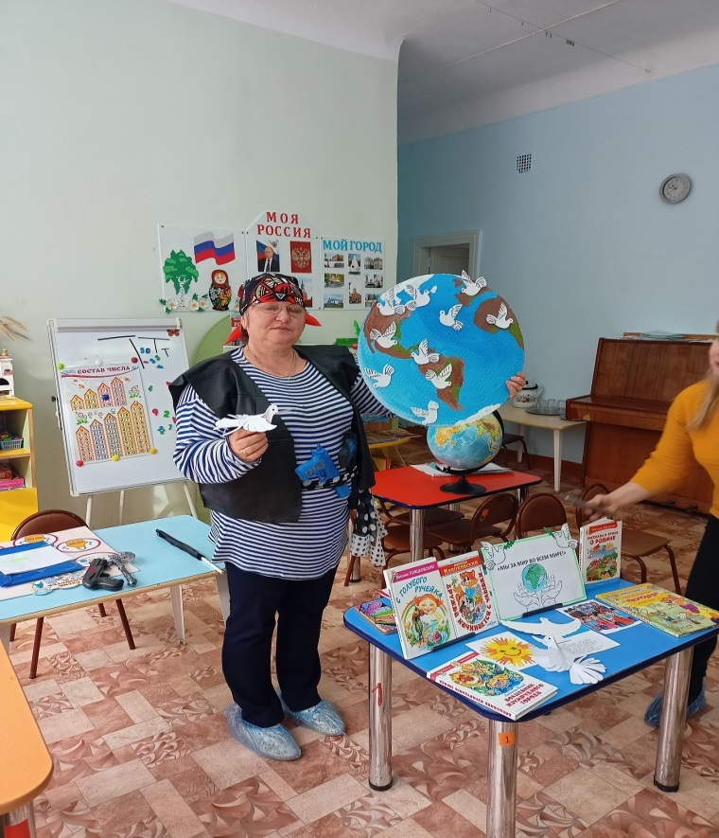
Фрагмент мероприятия «День мира»
Совместно с детской библиотекой

Slide 14
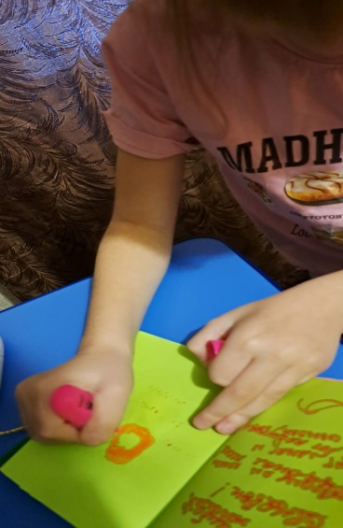
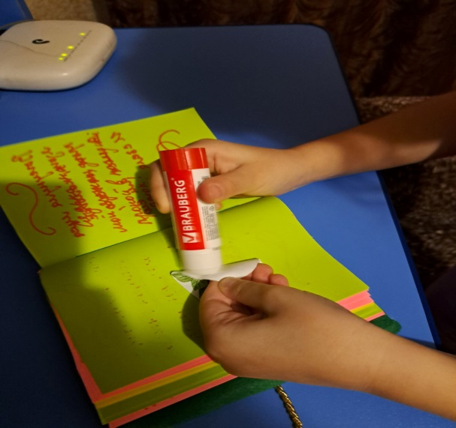
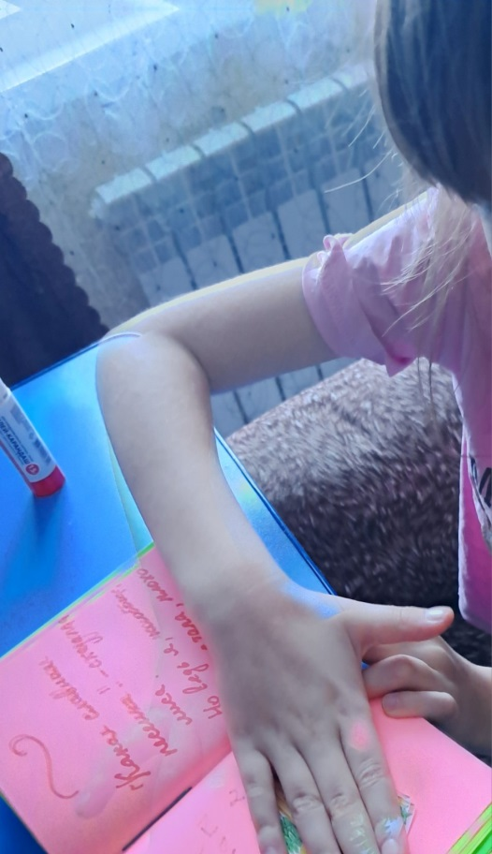
«Создаем книги сами»

Slide 15
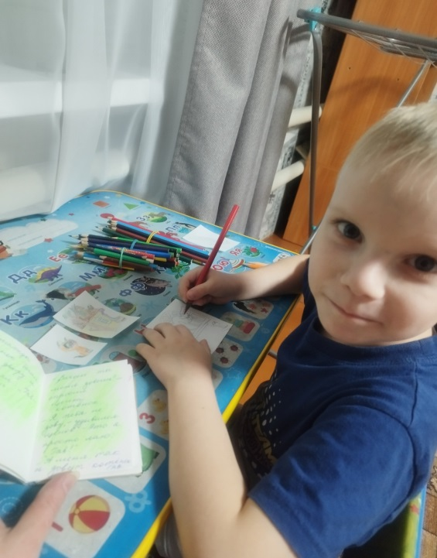
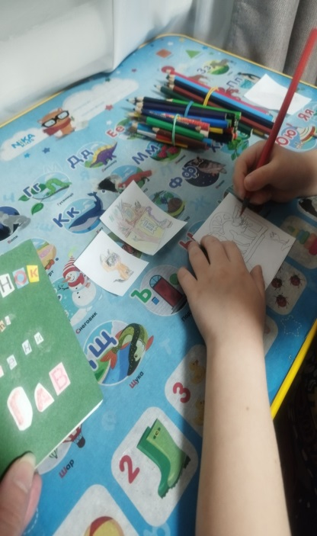
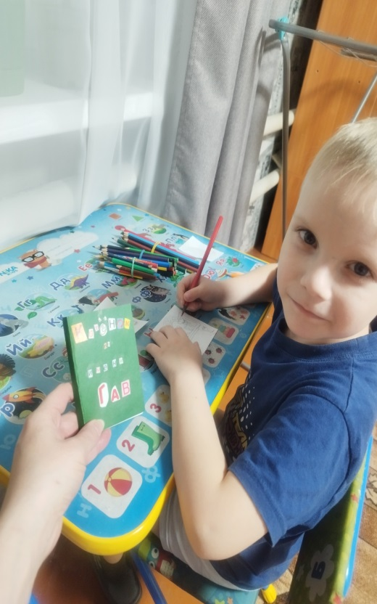

Slide 16
Итоги реализации проекта.
Дошкольное детство играет исключительную роль в формировании того,
каким станет не только каждый отдельный человек, но и все человечество, мир
в целом. В ходе работы над проектом:
Повысился познавательный интерес детей к чтению художественной
литературы
Итоги реализации проекта.
Активизировалась речь;
Дети научились ремонтировать книги, а также бережно относиться к книгам.
Укрепились навыки сотрудничества детского сада с родителями.
Библиотека группы значительно пополнилась новыми книгами.
В ходе реализации проектных задач в образовательном
процессе детского сада взрослыми создавались различные
ситуации, побуждающие ребенка самостоятельно
мыслить, находить и решать элементарные
познавательные проблемы, воплощать идеи на практике,
стимулируя его активность и инициативность.

